Slide 1
Web应用设计
图书管理系统

Slide 2

图书管理系统
项目简介与人员组成
项目需求分析
Web应用建模
Web应用架构设计
Web应用设计
Web应用部署
数据库设计

Slide 3
项目组人员组成
学号 | 姓名
14130130311 | 朱信彪（组长）
14130130313 | 赵久文
14130130314 | 麻瑞亮
14130130300130 | 杨富波
14130130301 | 李霖星
14130130302 | 李淼键
14130130303 | 娄俊峰

Slide 4
项目简介
图书馆对图书的管理采取手工方法,图书管理员工作繁多,容易出错。引入计算机进行图书管理,可以大大提高工作人员的工作效率,方便读者借书、还书、续借、查询,消除了图书馆以前的混乱局面,使图书馆管理高效有序。此图书馆管理系统就是模拟当前图书馆管理系统所做的一个简易的图书管理Web应用。

Slide 5
项目概述
本图书管理系统是针对图书管理具有的基本需求设计的,并没有针对某个特定的单位,其功能可能有一些不完善,但由于采用了面向对象的方法实现,所以具有很好的重用性和扩展性。

Slide 6
项目需求分析
图书管理系统的用户是图书馆馆员和借书者。图书馆馆员又分为工作人员和系统管理员,二者都可以和系统直接交互,但系统管理员可对工作员进行管理,比如添加和删除工作人员等。
系统模块分析

Slide 7
项目需求分析
提供新用户注册功能,包括提供录入信息的界面,检查注册信息的有效性,并将注册用户信息保存在对应数据库的数据表中。
用户注册

Slide 8
项目需求分析
用户通过网络查询图书信息,对需要的图书通过网络可以预约
图书查询预借

Slide 9
项目需求分析
这是一个后台管理模块,只有图书馆的管理员才能使用它。系统管理中有以下子模块
1.系统用户管理
图书馆的管理员可以增加、修改、删除用户借书者的信息。
2.工作人员信息管理
系统管理员可以增加、修改、删除工作人员的信息。这个模块只有系统管理员才
能使用它。
3.系统图书管理
图书馆的管理员可以增加、修改、删除图书的信息。
4.图书借阅管理
在这个模块中能实现借书和还书操作,并能浏览超期未还书籍的情况。由于借书
者既可以通过网络预约图书,也可以直接在图书馆内借书,因此,这个子系统又可具
体可以分为馆内借书操作、取预约书操作、用户还书操作和超期未还图书信息。
5.系统公告管理
用于发布新书的消息。
系统管理

Slide 10
项目需求分析
登录系统后,用户可以修改注册信息,查询预借图书信息和借阅图书信息。
用户信息查询

Slide 11
项目需求分析
这是一个内部交流平台,通过这个平台,借书者和图书馆的管理员可以相互交流信息。
系统信箱

Slide 12
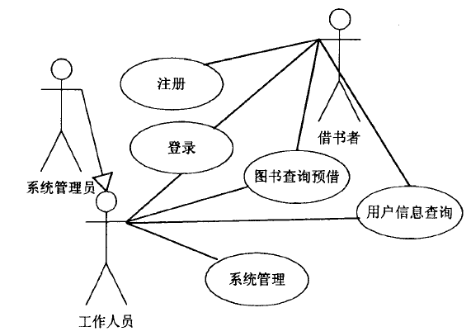
Web应用建模——需求模型
图书管理系统顶层需求用例图

Slide 13
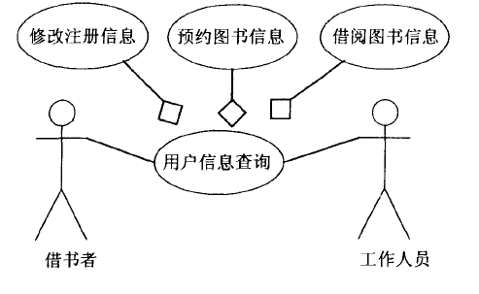
Web应用建模——需求模型
控制面板子系统需求模型一用例图

Slide 14
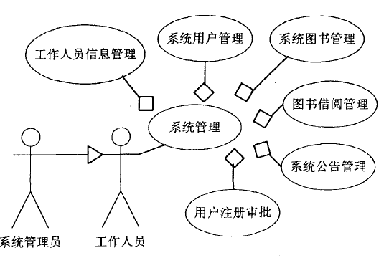
Web应用建模——需求模型
系统管理子系统的需求模型

Slide 15
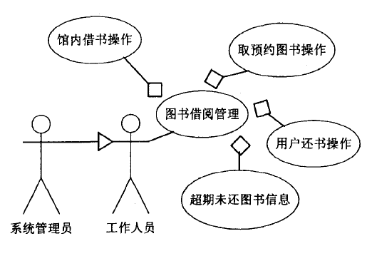
Web应用建模——需求模型
图书借阅管理子系统需求模型一用例图

Slide 16
Web应用建模——框架模型
框架模型侧重于描述系统的总体结构。包图可以用来构件系统的框架模型。该系统分成4个包,现对这四个包进
行简要介绍：
表现包内的内容是描述整个用户界面使用的类,这些类提供的操作允许用户查看系统中的数据,并允许用户输入新的数据。
控制包内的类负责该本系统的访
问控制。
业务包中的类负责本系统的业务逻辑操作。
所有与数据访问相关的活动封装
在数据访问包内。

Slide 17
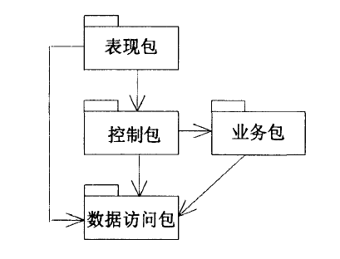
Web应用建模——框架模型
框架模型侧重于描述系统的总体结构。包图可以用来构件系统的框架模型。

Slide 18
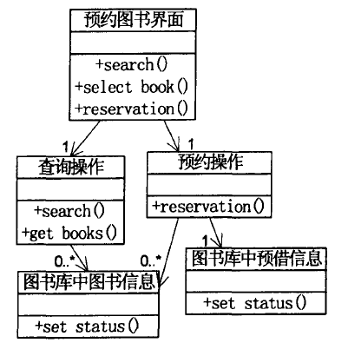
Web应用建模——结构模型
结构模型与框架模型相比较,更侧重于描述结构的细节,,结构模型可用类图表示。

Slide 19
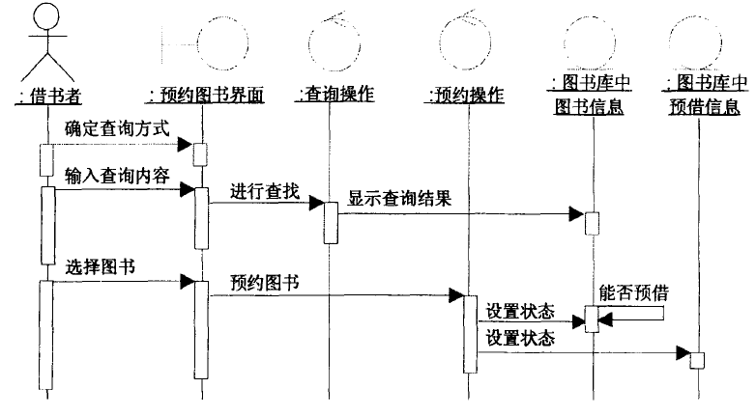
Web应用建模——动态模型
是框架模型和结构模型的补充，这里用UML的交互图以及状态图和活动图来描述图书管理系统的动态模型
图书查询预约动态模型

Slide 20
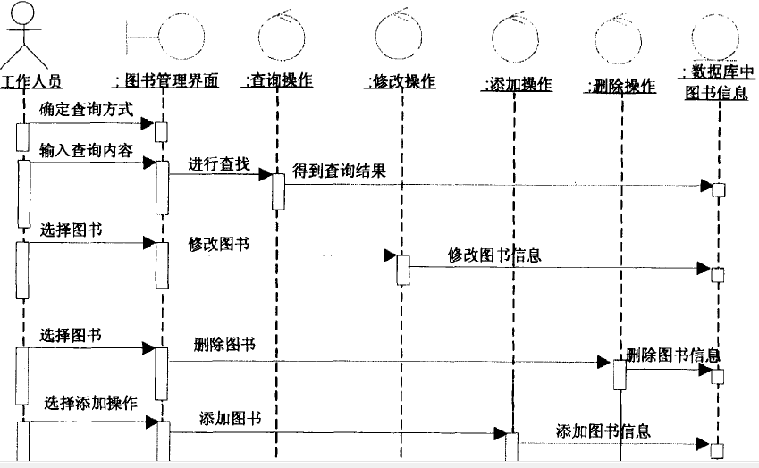
Web应用建模——动态模型
系统图书管理用例的顺序图

Slide 21
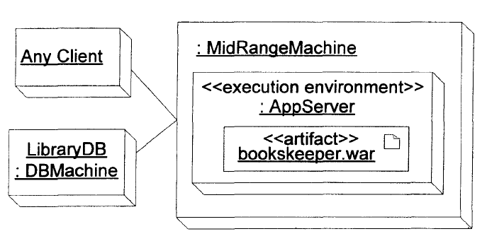
Web应用建模——功能模型
该模型认为体系结构是由一组功能组件按层次组成,下层向上层提供服务。这个系统可以
在任何支持浏览器平台的计算机上使用,其中文件只需要简单地放置到客户能够连接的机器上的一个服务器中即可。

Slide 22
Web应用架构
当前流行的系统架构主要包括B/S结构和C/S结构,本系统采用B/S结构。B/S结构是对C/S结构的一种变化和改进,它将客户端的计算功能移至服务器,仅保留其表示功能,把服务器分为服务器和数据服务器,从而构成由表示层、功能层和数据层组成的三层结构。

Slide 23
Web应用架构
B/S结构相对于C/S结构的优势：
1.开放的标准,跨平台应用,代码重用性好
2.系统开发和维护成本更低
3.使用简单、界面友好
4.系统性能更好,配置更灵活
5.系统数据更安全
6.应用范围更广

Slide 24
Web应用架构
此系统结构常采用结构灵活的三层体系结构，即在客户端和数据库之间加入一个中间层,将业务规则、数据访问、合法性检验等放在中间层处理,通常客户端不直接与数据库进行交互,而是通过中间层建立连接。典型的三层应用系统分为三个层次数据库层,用户界面层和应用服务层。

Slide 25
Web应用架构
加入中间层的好处：
1.因与数据库的连接是由中间层在需要时才动态建立,所以建立在数据库服务器上的连接数减少了,系统性能提高。
2.系统可维护性提高了,当事务规则发生变化时,只需要更改中间层的某些组件即可完成。
3.引入中间层后,程序功能更独立,程序的可重用性更好,业务处理也更灵活了。

Slide 26
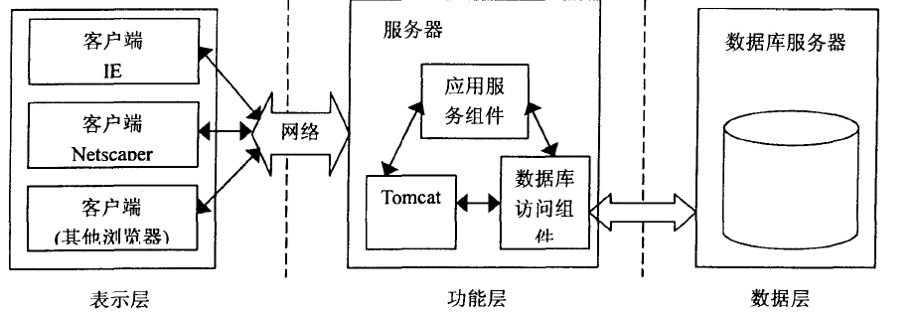
Web应用架构
B/S体系结构图

Slide 27
Web应用设计模式
此图书管理系统采用基于MVC设计模式的Struts框架，它的主要思想是将应用程序分为模型、视图和控制器三个部分,以提高应用程序的可扩展性。

Slide 28
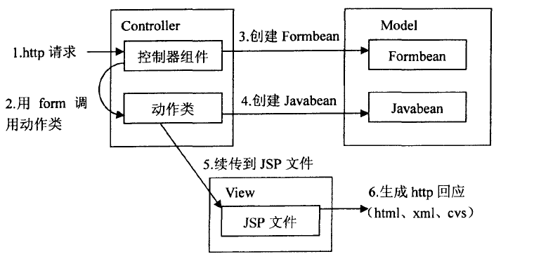
Web应用设计模式
基于MVC设计模式的Struts框架图

Slide 29
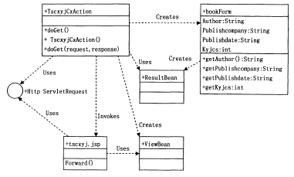
Web应用设计模式
基于MVP设计的图书管理系统关键类图

Slide 30
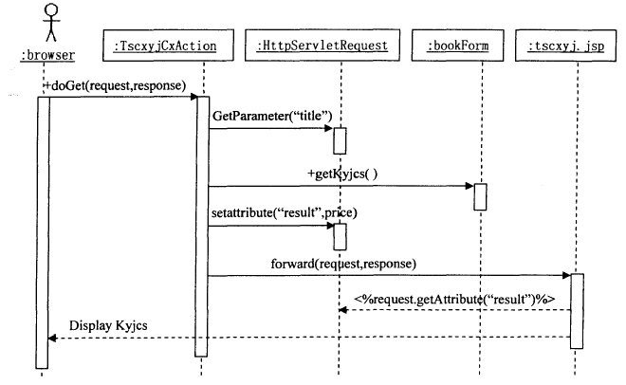
Web应用设计模式
图书查询顺序图

Slide 31
Web应用设计模式
应用MVC设计模式的优点：
1.可以为一个模型在运行时同时建立和使用多个视图。
2.视图与控制器的可接插性,允许更换视图和控制器对象,而且可以根据需求动态的打开或关闭、甚至在运行期间进行对象替换。
3.模型的可移植性。因为模型是独立于视图的,所以可以把一个模型独立地移植到新的平台工作。需要做的只是在新平台上对视图和控制器进行新的修改。
4.潜在的框架结构。可以基于此模型建立应用程序框架,不仅仅是用在设计界面的设计中。

Slide 32
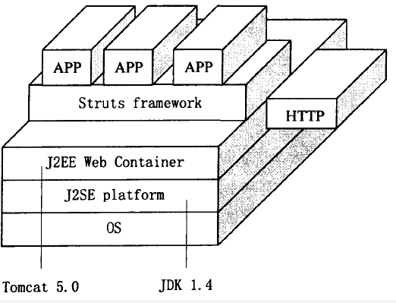
Web项目部署
项目开发对应架构图

Slide 33
Web项目部署
开发环境：
技术平台：JDK1.4以上版本
应用服务器：Tomcat5.0以上版本
开发语言：JAVA语言
开发工具：Eclipse3.1，DreamWeavers MX 2004
后台数据库：MY SQL5.0
操作系统环境：Windows

Slide 34
数据库设计
数据库需求分析：
依据在线图书管理系统的用户需求,应设计4个表，对应数据表的设计及功能如下：
用户表存放系统用户所有的基本信息。
图书表存放系统图书所有的基本信息。
借书表存放用户的借阅信息。
预借表存放用户的预借信息。

Slide 35
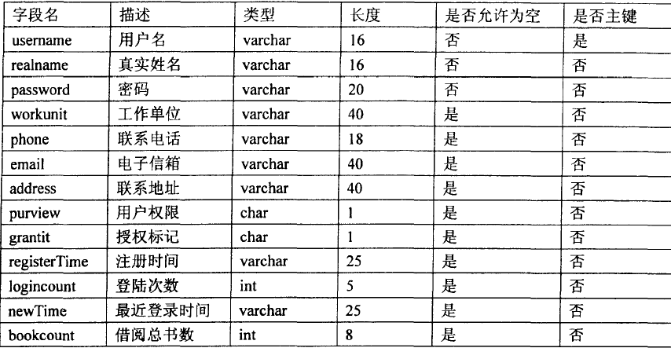
数据库设计
用户表是用来保存系统用户所有的基本信息,是维护管理系统用户的依据。

Slide 36
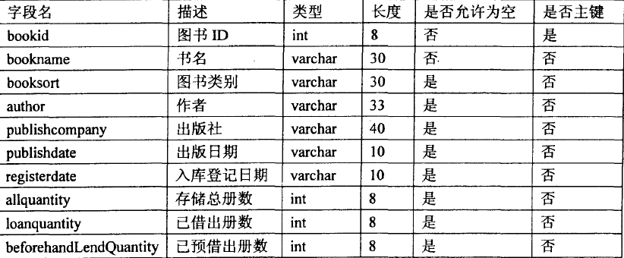
数据库设计
图书表是用来保存系统图书的基本信息,是维护管理系统图书的依据

Slide 37
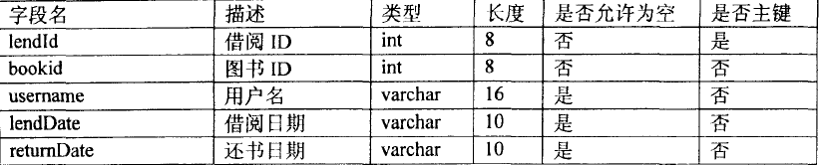
数据库设计
借书表是用来保存系统用户借书的基本情况,是借阅图书管理的依据

Slide 38
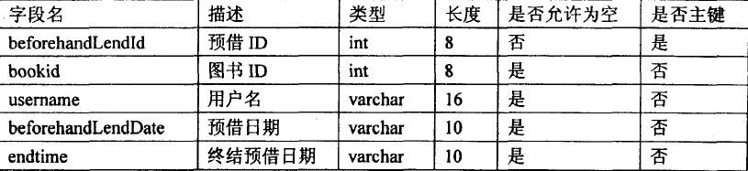
数据库设计
预借表是用来保存系统用户预借图书的基本情况,是预
借图书管理的依据

Slide 39
谢谢观看

